Slide 1
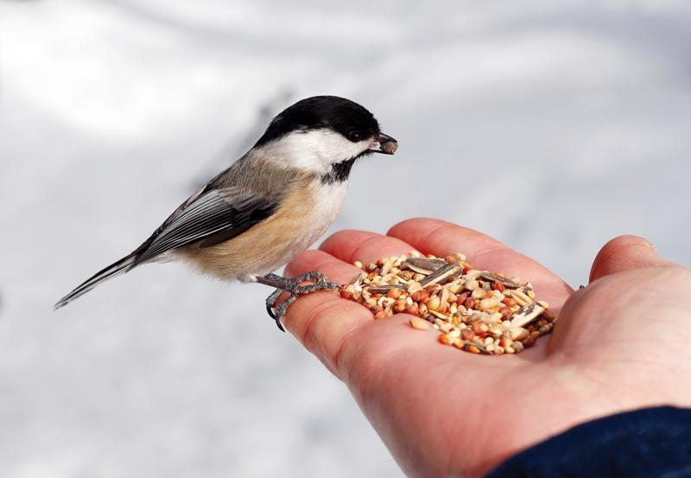
Заботимся о зимующих птицах

Slide 2
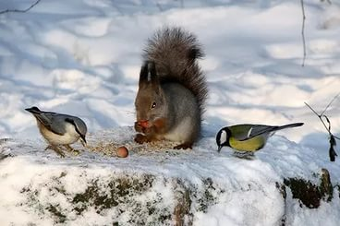
Люди заботятся о домашних животных: кормят, поят, берегут от холода. И животные понимают это и ждут от нас заботы и помощи.
Дикие звери и птицы стараются держаться от человека подальше. Они сами о себе заботятся, добывают пищу, строят себе жилище, птицы вьют гнезда, выводят потомство.
Но зимой многие птицы перебираются ближе к городам, деревням, ближе к человеческому жилью. Именно зимой мы чаще встречаем стайки снегирей, свиристелей, дроздов рябинников. Почему? Давайте вместе разберемся и ответим на этот вопрос!

Slide 3
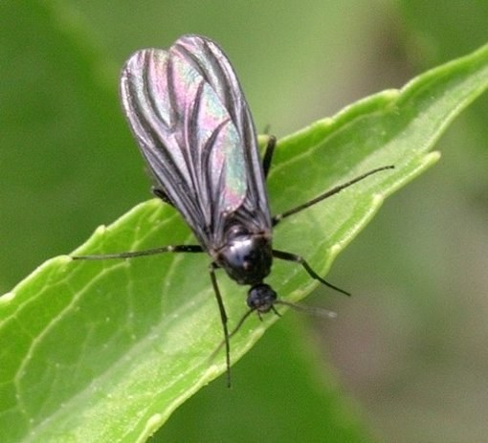
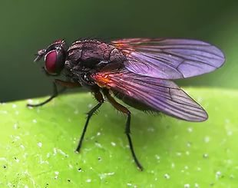
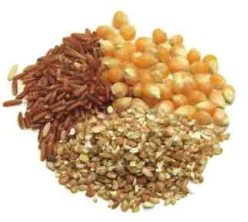
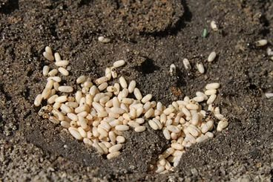
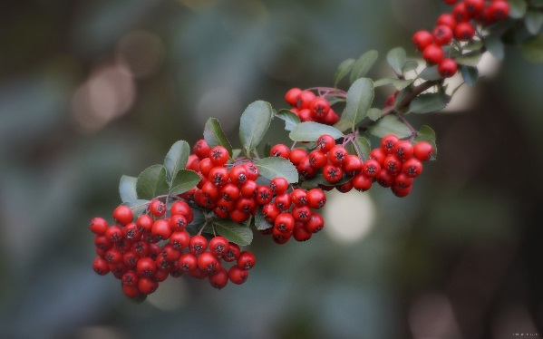
Чем питаются птицы в теплое время года?
Давайте посмотрим, чем питаются маленькие птицы,
Такие, как синицы и поползни:
Мошками и другими мелкими насекомыми
Зернами и семенами
Ягодами
Личинками мелких насекомых

Slide 4
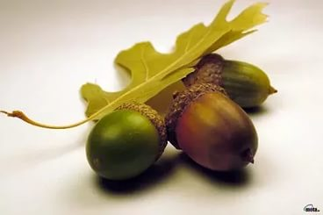
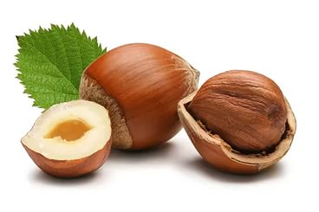
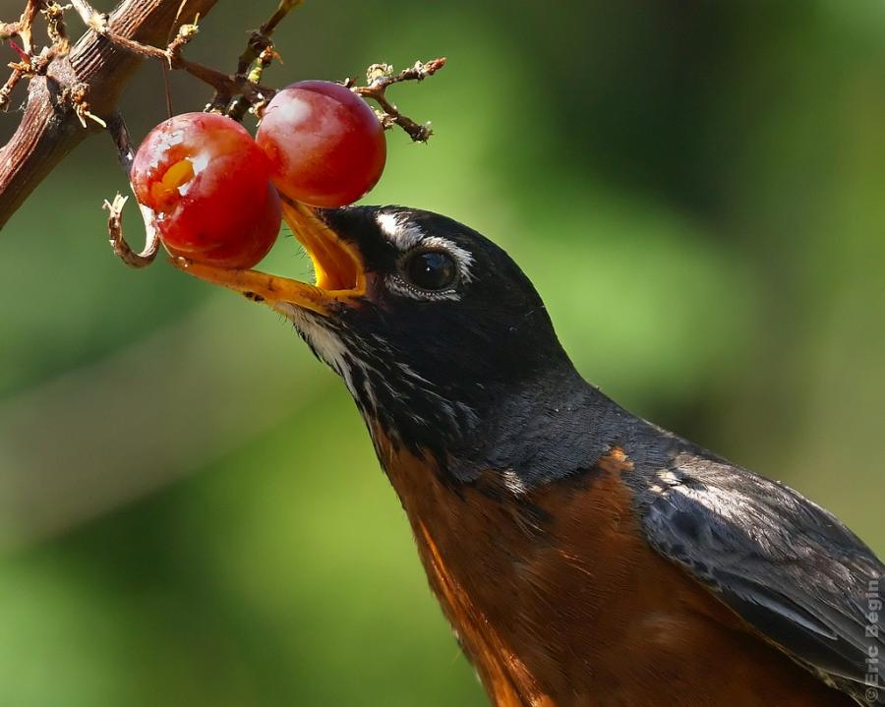
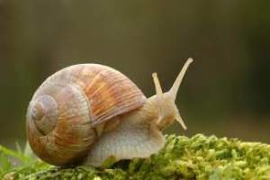
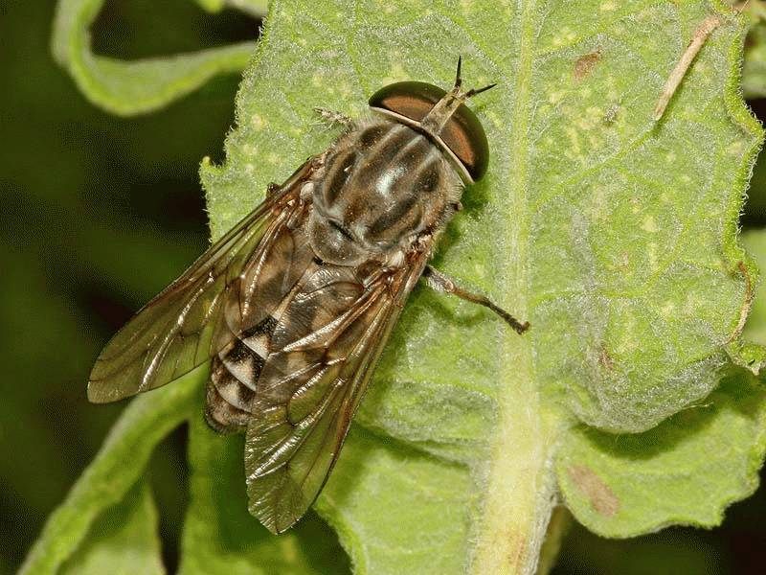
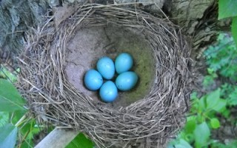
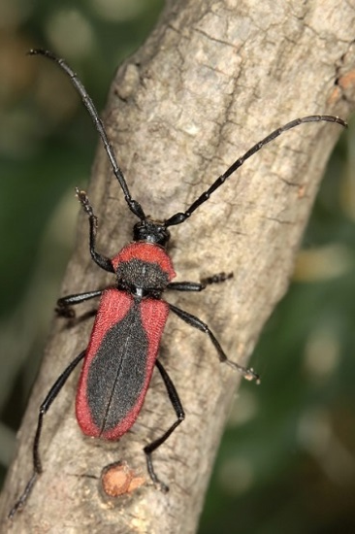
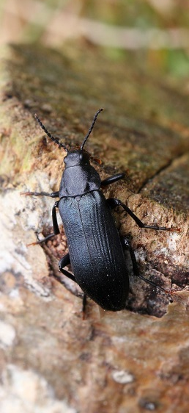
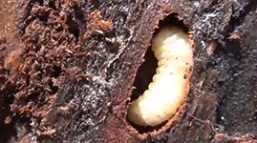
Посмотрим, чем питаются птицы покрупней,
такие, как дятлы, сойки и сороки:
Ягодами Орехами и желудями
Слизнями и улитками
Яйцами других птиц
Крупными насекомыми и их личинками

Slide 5
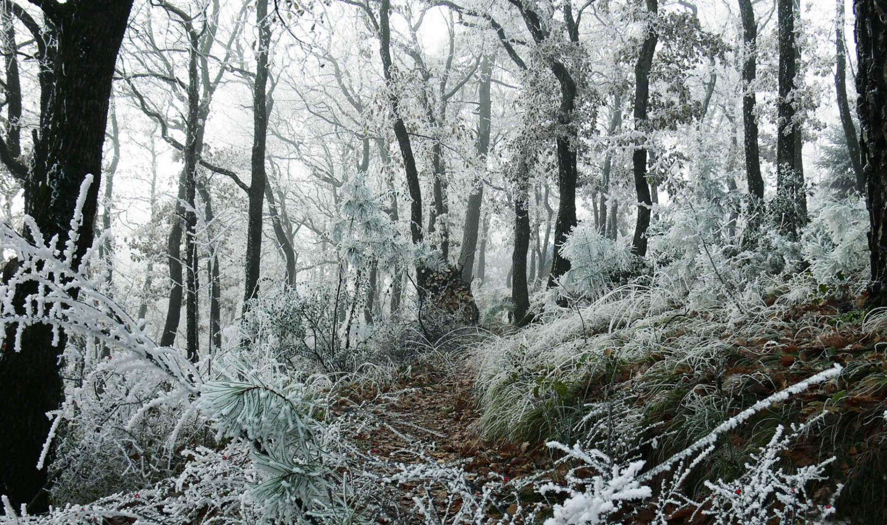
Что же происходит с наступлением холодов?
Насекомые и личинки прячутся и впадают в спячку.
Семена, орехи, желуди вместе с листьями опадают на землю и оказываются под снегом.
Потомство выведено- гнезда покинуты их обитателями.
Что же остается?
Ягоды рябины и боярышника, которые держатся на ветках до середины зимы.
Редкие семена и орехи, не успевшие осыпаться осенью.

Slide 6
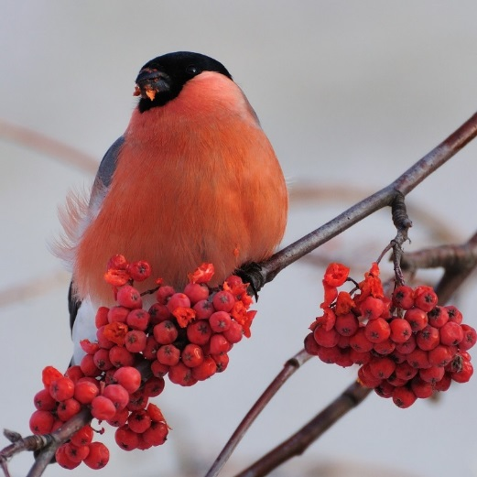
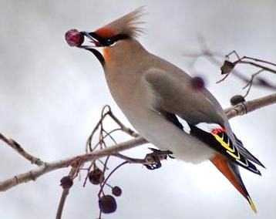
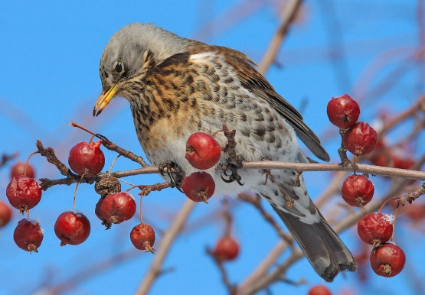
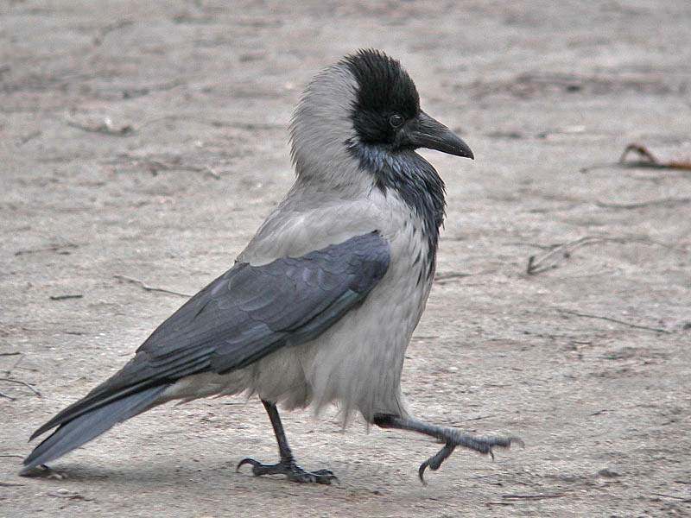
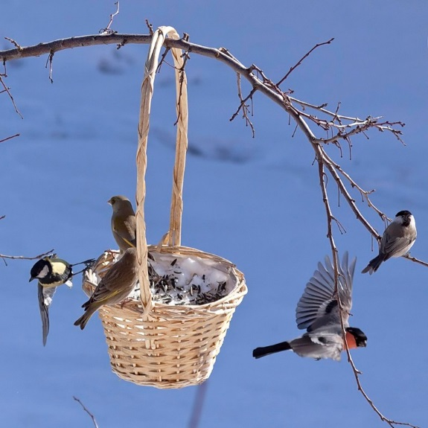
Почему птицы перебираются ближе к человеческому жилью?
В городских парках, вокруг детских садов и школ
часто сажают рябину и боярышник- настоящий
подарок для зимующих птиц.
Некоторые птицы подбирают
выброшенные людьми продукты
Но все они ищут нашей помощи:
Они стремятся к кормушкам.

Slide 7
Если не подкармливать птиц зимой, они могут погибнуть!

Slide 8
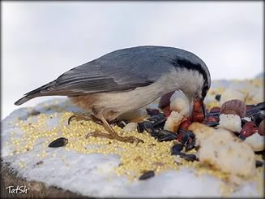
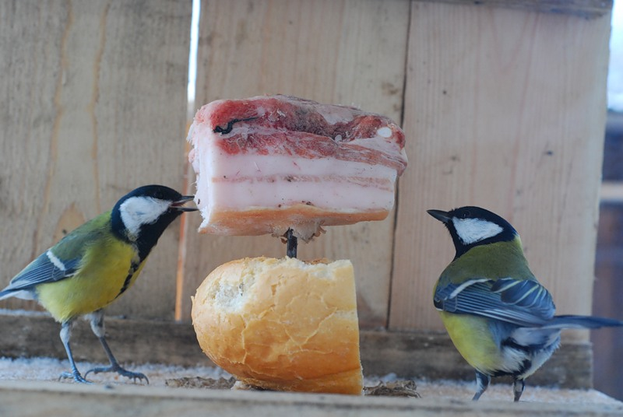
Чем можно и чем нельзя угощать птиц:
Можно нельзя
зерна продукты с плесенью
нежареные семечки жареные семечки
сухие хлебные крошки ржаной хлеб
несоленое сало и мясо соленые продукты
свежие яблоки сладости

Slide 9
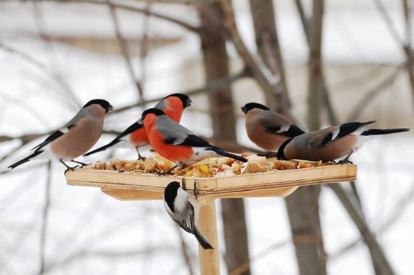
Подкармливая птиц зимой, мы спасаем им жизнь!

